Slide 1
B-tuur
BIT AIA 웹표준프로젝트
2020.06.22~26
원윤경(팀장),
김혜림,남영준,
박현정,양미선

Slide 2
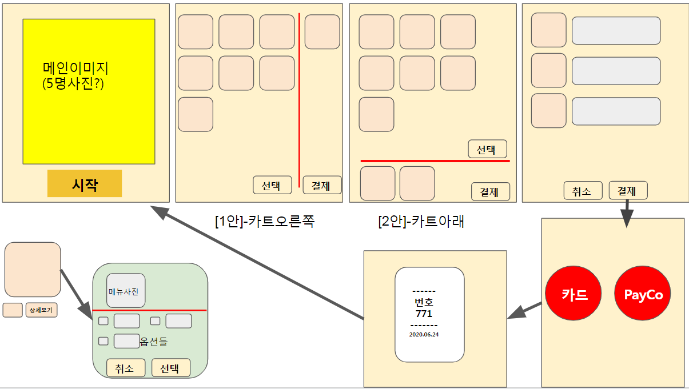
Wireframe

Slide 3
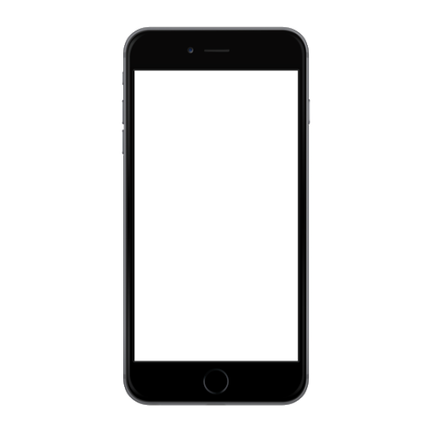
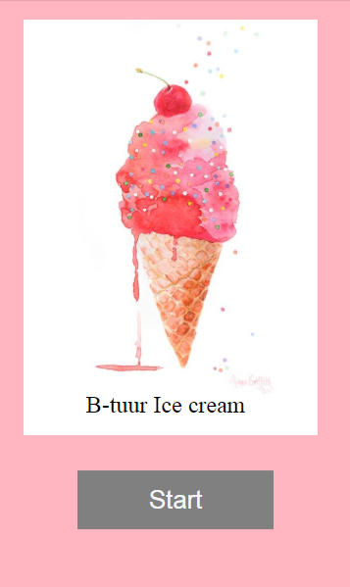
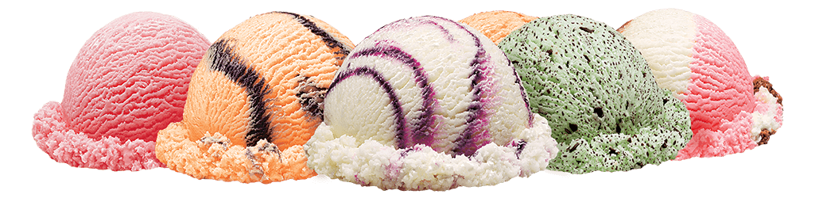
Wireframe
초기화면
사용자가 처음 접하는 화면
B-tuur
Ice cream
Store
첫 화면 이미지 삽입
Start 버튼 - 버튼을 누르면 메인 주문화면으로 넘어감
start

Slide 4
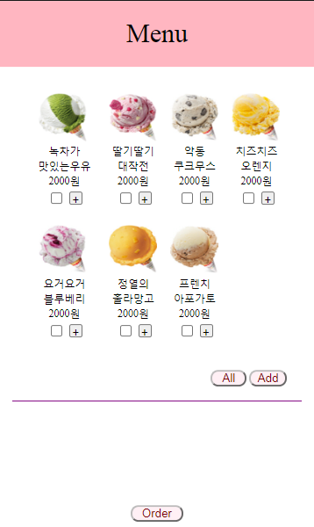

Wireframe
메인주문화면
일괄 선택 주문, 상세 선택을 통한 옵션 주문 가능
Menu
아이스크림 이미지 화면전환 기능
일괄선택, 추가 기능
+버튼을 누를 시 상세선택
v
+
+
+
v
+
+
+
+
+
결제

Slide 5
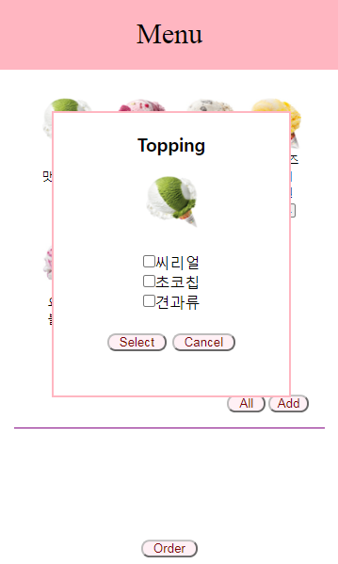

Wireframe
상세 주문 화면
토핑을 추가할 수 있는
상세 화면
Menu
[바닐라 아이스크림]
150g
3,500 원
토핑을 추가하고자 하는 항목을 선택 시 해당 이미지와 함께 토핑 체크항목 생성
선택, 취소 버튼 기능
v
+
+
+
v
[ 토핑추가 ]
씨리얼
초코칩
견과류
코코넛 후레이크
오레오 후레이크
+
+
+
+
+
확인
결제

Slide 6
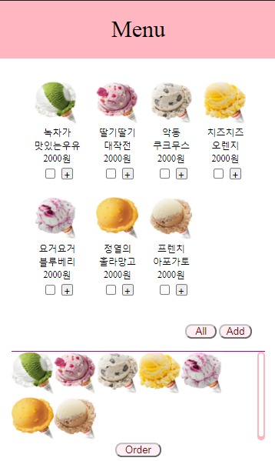
Wireframe
선택한 항목이 밑부분의 리스트에 추가됨
스크롤 기능 추가
Order버튼 선택시 Orderlist 화면으로 이동

Slide 7
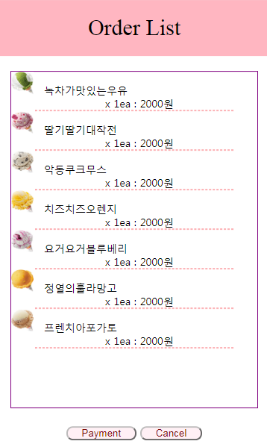
Wireframe
결제 화면
결제전 최종 확인 화면
Order
v
[바닐라 아이스크림]
수량 : 1개 (150g)
토핑 : 씨리얼 + 견과류
선택한 항목의 이름, 수량, 가격 표시
결제버튼 누를 시 결제수단 선택 화면으로 이동
취소버튼 누를 시 메인주문화면으로 이동
v
[레몬 아이스크림]
수량 : 1개 (150g)
토핑 : 오레오후레이크
취소
결제

Slide 8
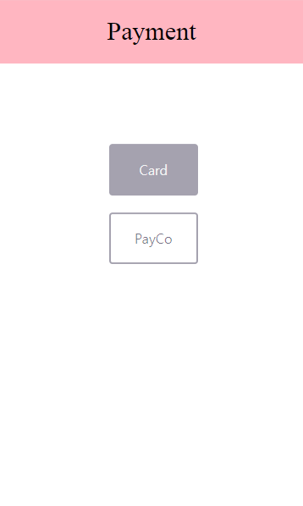
Wireframe
결제 수단 선택 화면
카드 혹은 PAYCO 로 결제 가능
Payment
카드 or PAYCO 선택 기능
선택 시 결제 화면으로 이동
카드결제
PAYCO
v
다음

Slide 9
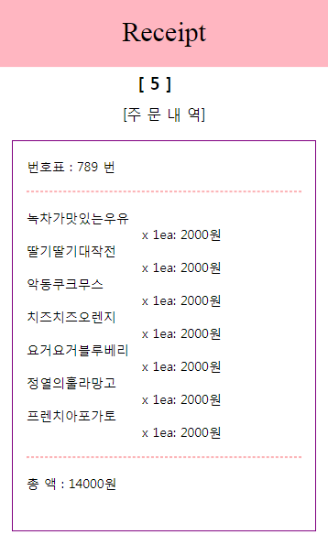
Wireframe
주문표 출력화면
주문표 출력
Order
주문번호 NO.44
총 결제금액 9,800 원
결제수단 카드결제
[ 주문내역 ]
번호표, 상품명, 수량, 가격, 총금액 표시
5초 후 첫 화면으로 이동
[바닐라 아이스크림]
수량 : 1개 (150g)
토핑 : 씨리얼 + 견과류
[레몬 아이스크림]
수량 : 1개 (150g)
토핑 : 오레오후레이크
확인

Slide 10
User flow
시작화면
체크박스 체크
후 선택
메인주문화면
결제 선택
예
상세주문 선택
결재 리스트 화면
상세주문화면
결제 선택
취소
취소
예
옵션주문 후 선택
카드 or payco
카트에 담기
주문표출력

Slide 11
Information Architecture
시작화면
메인주문화면-메뉴
카트
일괄 선택
주문
카드
payco
옵션주문 선택
토핑 1
토핑 2
토핑 3
….
아이스크림1
아이스크림2
…..

Slide 12
Color System
Main Color
#dd2929
R 215
G 100
B 20
Sub Color
#383292
R 130
G 215
B 10
Sub Color
#bbh2290
R 10
G 25
B 180
달콤하고 다양한 아이스크림가게에 걸맞도록 파스텔 톤의 컬러를 메인컬러와 서브컬러로 지정하였다.

Slide 13



목표
목표1
목표2
도전목표
프론트 앤드 개발 by 웹표준(HTML, CSS, JS, JQUERY)
전체 학습과정 리뷰
Open API 사용법 숙지 및 적용
목업툴 사용법 숙지 및 적용

Slide 14

템플릿 출처

